Slide 1
Analiza Danych
Autor:
Batosz Majka
Prezentacja kompetencji analitycznych

Slide 2
Cel projektu
• Zaprojektowanie hurtowni danych sprzedażowych
• wizualizacja danych biznesowych
• Czyszczenie bazy danych- power query

Slide 3
Zakres danych
• Dane sprzedażowe
• Klienci
• Produkty
• Czas

Slide 4
Zastosowane technologie
• Czyszczenie danych:
Power Query
• Hurtownia Danych:
t-SQL
• Wizualizacja:
R Language

Slide 5
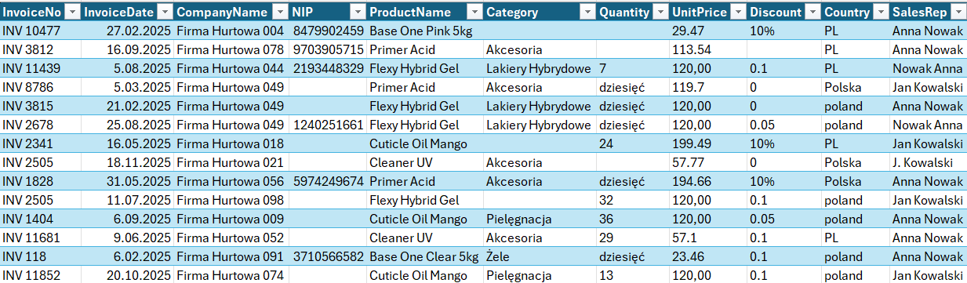
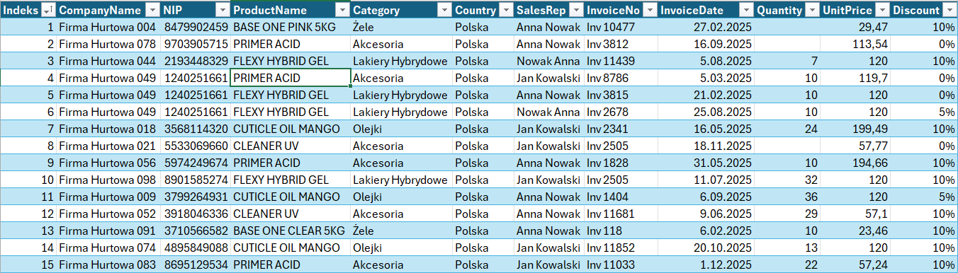
Power Query

Slide 6
T-SQL - Architektura Gwiazdy
Wymiar Firm:
Pozwala analizować sprzedaż według firmy / jednostki biznesowej
Każdy rekord w tabeli faktów reprezentuje pojedynczą transakcję sprzedażową
Wymiar Produktu:
Umożliwia analizę sprzedaży według produktu i kategorii
Wymiar Czasu:
Umożliwia analizę trendów czasowych, sezonowości oraz raportowanie miesięczne i roczne

Slide 7
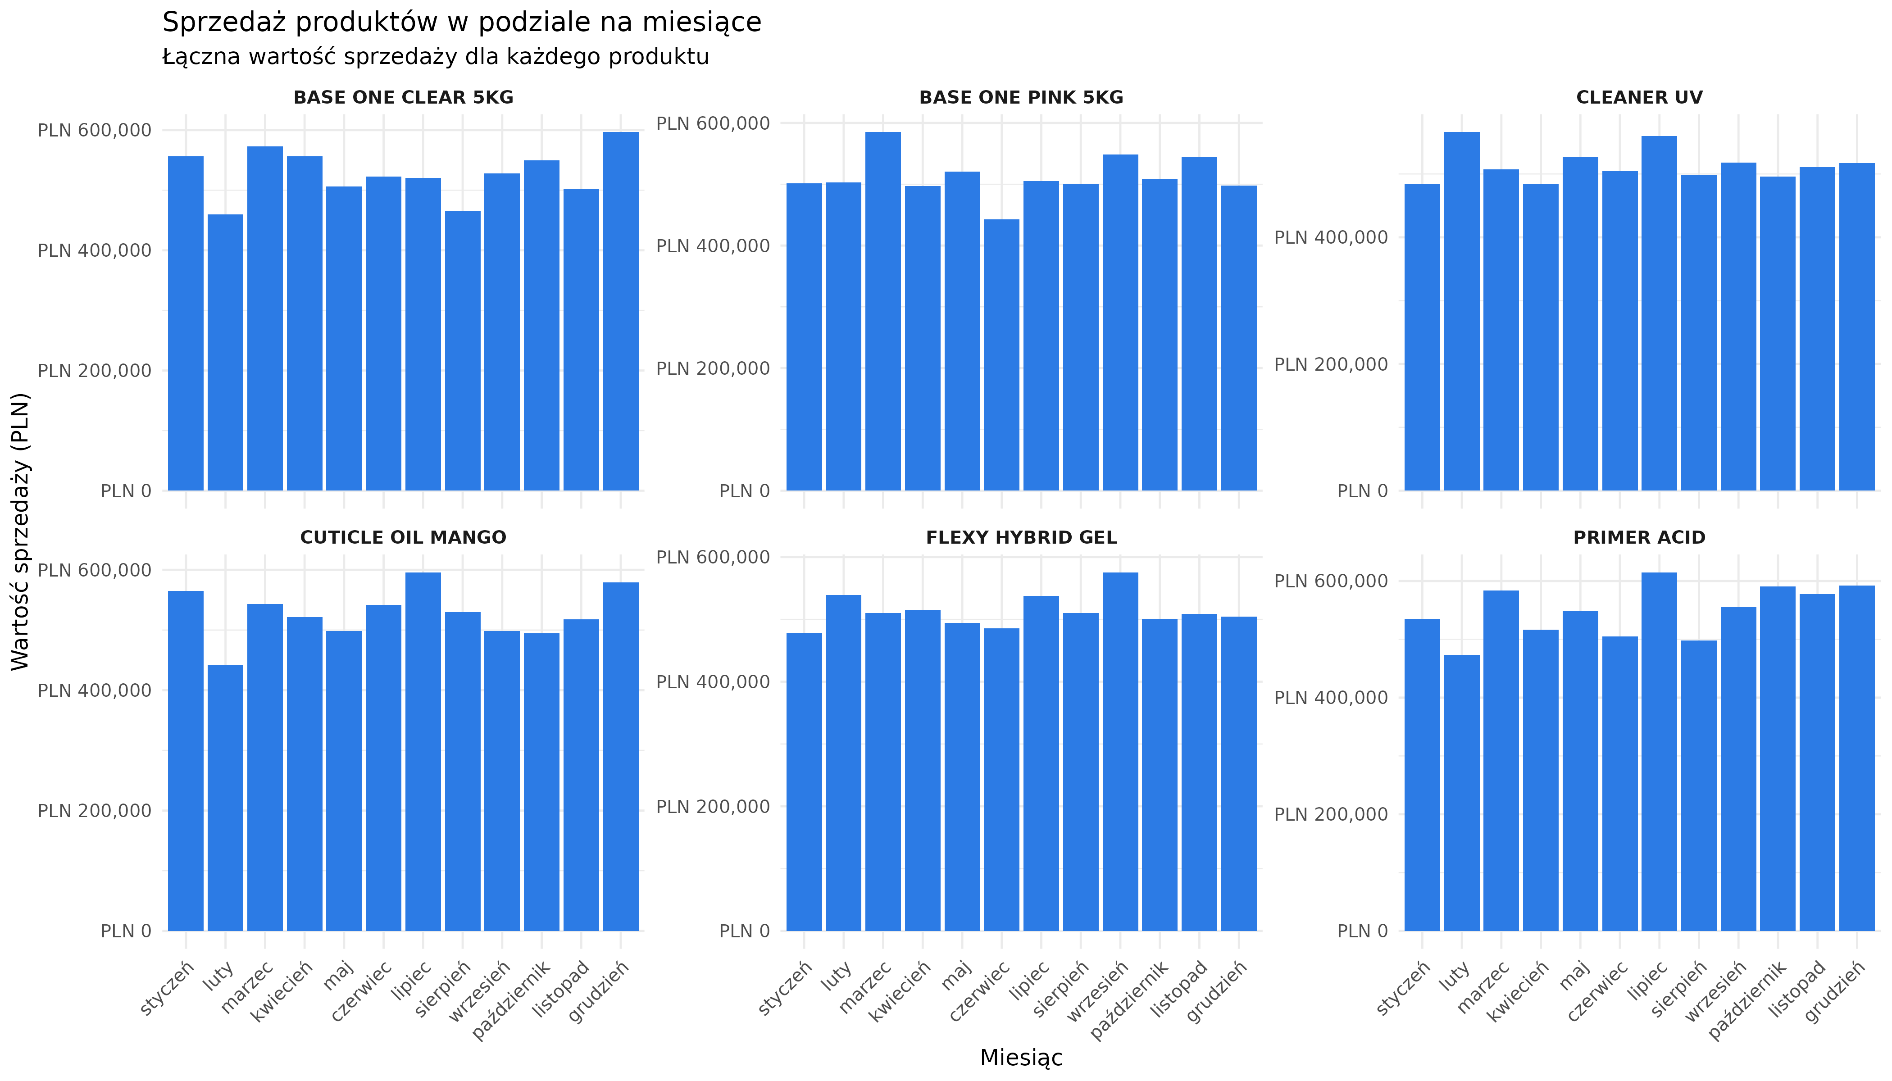
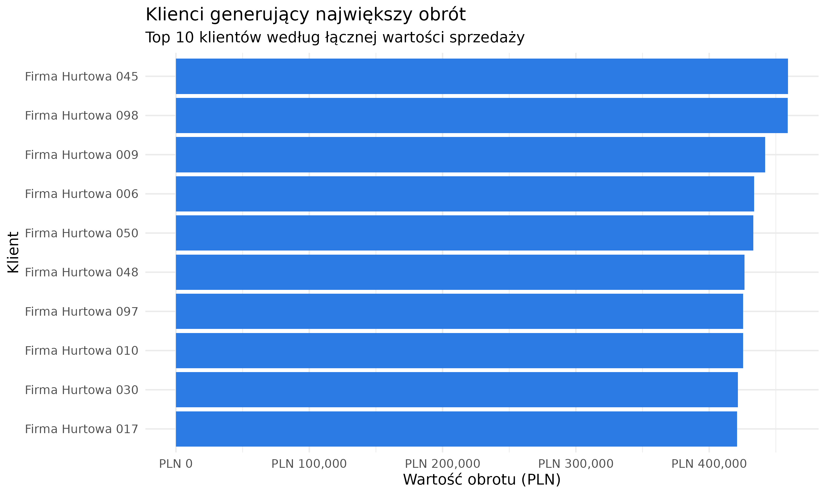
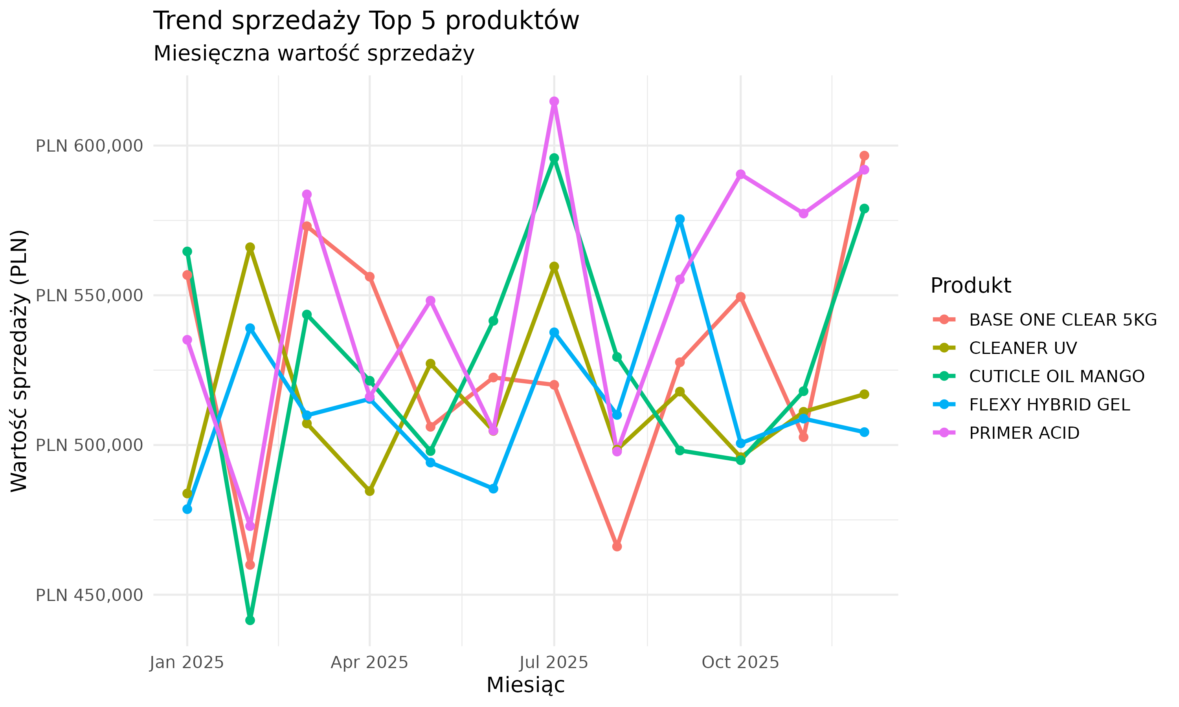
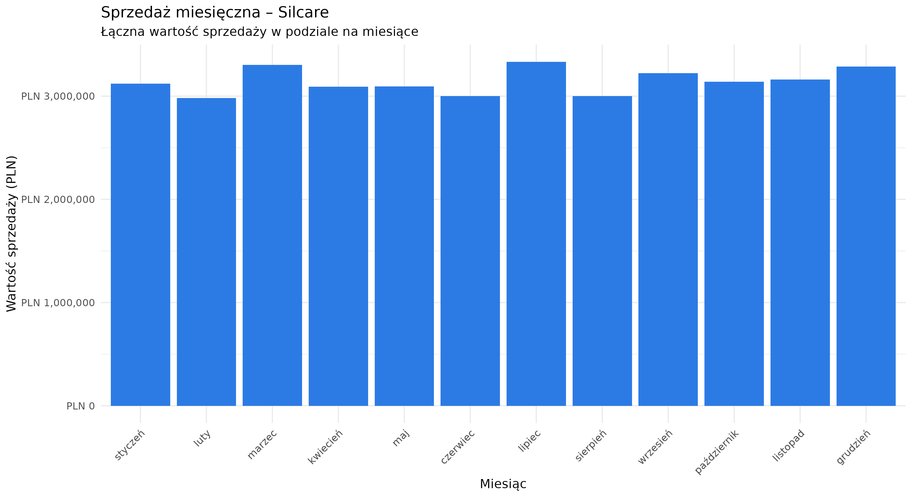
R-LANGUAGE

Slide 8
KPI
• sprzedaż miesięczna
• Przychód miesięczny wg produktu
• prognoza sprzedażowa

Slide 9
Sprzedaż miesięczna

Slide 10
Sprzedaż miesięczna wg. produktu

Slide 11
Trend sprzedaży top 5 produktów

Slide 12
Wartość dla firmy
• Szybki dostęp do danych
• Lepsze decyzje biznesowe
• Skalowalne rozwiązanie analityczne

Slide 13
Podsumowanie
Projekt pokazuje praktyczne umiejętności analityczne
Gotowość do pracy w zespole Analitycznym

Slide 14

Dziękuję za poświęcony czas!

